Slide 1
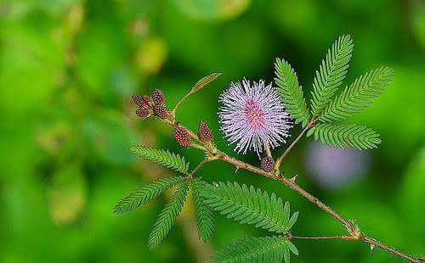
সবাইকে ফুলেল শুভেচ্ছা

Slide 2
শিক্ষক পরিচিতি
নাম: আবদুল্লাহ আল মামুন
পদবি: সহকারী শিক্ষক
বিদ্যালয়ের নাম: নৈরাজপুর সরকারি প্রাথমিক বিদ্যালয়
ফেনী সদর, ফেনী ।

Slide 3
শ্রেনী: ৫ম
বিষয়: বাংলাদেশ ও বিশ্বপরিচয়
পাঠ: ১ ( বাংলাদেশের ঐতিহাসিক স্থান ও নিদর্শন )
পাঠ্যাংশ : মহাস্থানগড় ও উয়ারিবটেশ্বর

Slide 4
শিখনফল
১৫,২.১ : বাংলাদেশের কয়েকটি ঐতিহাসিক নিদর্শন সম্পর্কে বলতে পারবে ।
১৫,২.২ : এসব ঐতিহ্যের সাথে সংশ্লিষ্ট সময় ও যুগ সম্পর্কে বলতে পারবে ।
১৫.২.৩ : এসব ঐতিহ্যের প্রতি শ্রদ্ধাশীল হবে ।
১৫.২.৪ : ঐতিহাসিক নিদর্শনগুলো সংরক্ষণ করবে ।

Slide 5
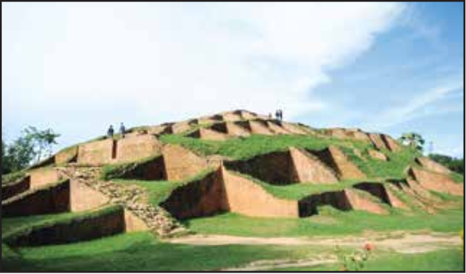

Slide 7
শিক্ষার্থীরা তোমরা কি বাংলাদেশের কোন ঐতিহাসিক নিদর্শন দেখেছ ?

Slide 8
বাংলাদেশের ঐতিহাসিক স্থান ও নিদর্শন
মহাস্থানগড় ও উয়ারীবটেশ্বর

Slide 9
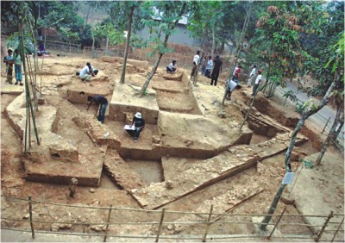
বলতো এটি কোন জায়গা ?
এটি হল উয়ারী বটেশ্বরী ।

Slide 10
এটি কোন গ্রামে অবস্থিত ?
নরসিংদী জেলায় উয়ারি ও
বটেশ্বর নামক দুটি গ্রাম
আছে ।
সেখানে এটি অবস্থিত ।

Slide 11
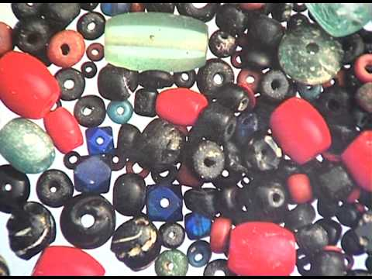
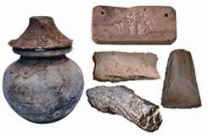
কোন সময়ে মৌর্য আমলের নিদর্শন পাওয়া গেছে ?
খ্রীষ্টপূর্ব ৪৫০ অব্দের মৌর্য আমলের নিদর্শন পাওয়া গেছে ।

Slide 12
ছবিতে এগুলো কি দেখতে পাচ্ছ ?
এগুলো হল মৌর্য আমলের প্রাচীন নিদর্শন ।

Slide 13
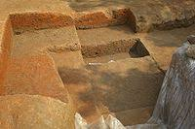
প্রাচীন নগর সভ্যতার নিদর্শন স্বরুপ প্রাচীন রাস্তাঘাট ও পাওয়া গেছে ।

Slide 14
এখানে প্রাপ্ত নিদর্শনের মধ্যে রয়েছে রৌপ্য মুদ্রা ,হাতিয়ার , পাথরের পুঁতি ইত্যাদি ।

Slide 15
দলীয় কাজ
নরসিংদী জেলার গ্রামে মৌর্য আমলের
নিদর্শন পাওয়া গেছে ?
ঢাকা
সময়ে মৌর্য আমলের________ নিদর্শন পাওয়া গেছে ?
সভ্যতা সমুদ্র_______ বাণিজ্যের সাথে সম্পর্কিত ।

Slide 16
জোড়ায় কাজ
উয়ারি বটেশ্বরীতে প্রাপ্ত নিদর্শনগুলো বর্ণনা কর ?
মহাস্থানগড়ে যেসব নিদর্শন পাওয়া গেছেতা বর্ণনা
কর ?

Slide 17
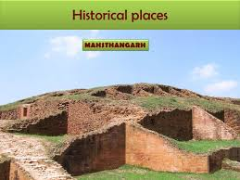
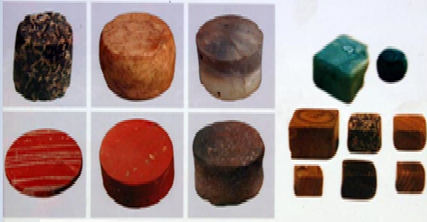
প্রত্নতাত্বিক নিদর্শন
মহাস্থানগড়
বাটখারা
উয়ারী বটেশ্বরী

Slide 18
পাঠের সারসংক্ষেপ ঃ
নরসিংদী জেলায় উয়ারি ও বটেশ্বর নামক দুটি গ্রাম আছে ।
এই দুটো গ্রামে খ্রীষ্টপূর্ব ৪৫০ অব্দের মৌর্যআমলের নিদর্শন পাওয়া গেছে ।
মহাস্থানগড় বগুরা শহর থেকে প্রায় ১৩ কিলোমিটার দূরে
করতোয়া নদীর তীরে অবস্থিত ।
মৌর্য আমলে এই স্থানটি পুণ্ড্রনগর নামে পারিচিত ছিল ।

Slide 19
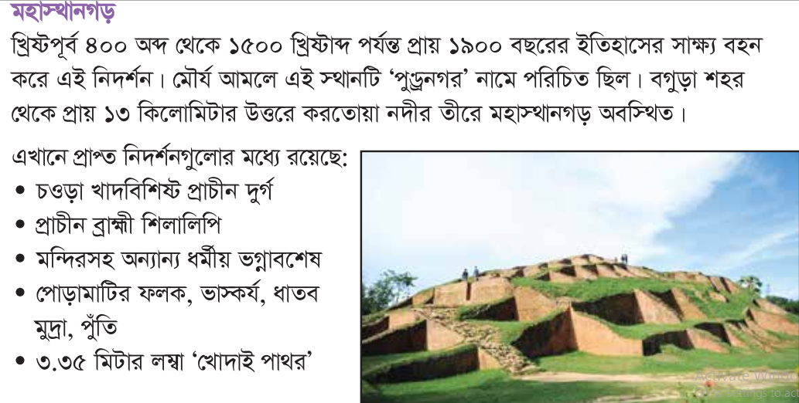
পাঠ্যপুস্তক পঠন

Slide 21
এখন আমরা এই ঐতিহাসিক নিদর্শন এর প্রয়োজনিয়তা সম্পর্কে জানবো । এই নিদর্শন রক্ষার জন্য আমাদের করণীয় কি তা সম্পর্কে আমরা সবাই আলোচনা করব ।

Slide 22
মূল্যায়ন
প্রাচীন নিদর্শনগুলো রক্ষা করা প্রয়োজন কেন ?
জাদুঘরে সংরক্ষিত নিদর্শনগুলো থেকে আমরা কি জানতে পারি ?
খালিঘর পূরণ কর ঃ
দুটি নিদর্শনই খ্রিষ্টপূর্ব _অব্দের কাছাকাছি _সাম্রাজ্যের ইতিহাস বহন করে ।

Slide 23
বাড়ীর কাজ
এই নিদর্শনগুলো রক্ষায় প্রত্যেকের করনিও কী ?

Slide 24
ধন্যবাদ

